Slide 1
PROJETO MODELAGEM DE BANCO DE DADOS
ACADEMIA BASE FORTE
Sistema de Gestão Integrada
ORGANIZAÇÃO REAL
EQUIPE DE DESENVOLVIMENTO
Nickolas Henrique Bezerra | Pedro Henrique Ruola Coiado | Raphaela Gonçalves Neves | Williams Vargas Neves Paoli dos Santos

Slide 2
01. CONTEXTUALIZAÇÃO DO PROBLEMA INSTITUCIONAL
Crise Operacional: Diagnóstico de P1 a P7
P1
Fichas Físicas e LGPD
Vulnerabilidade na segurança dos dados e processos manuais em papel.
P5
Superlotação e Lesões
Turmas sem teto max de ocupação e sem gestão de trancamento médico.
P2
Inadimplência Oculta
Falta de controle automatizado de cobrança e histórico financeiro.
P6
Repasses Docentes
Cálculo manual e inconsistente do valor pago aos professores por aula.
P3
Contratos e Multas
Ausência de regramento claro sobre vigência e rescisão contratual.
P7
Perda de Leads
Falta de acompanhamento de aulas experimentais e funil de matricula.
P4
Graduação Subjetiva
Avaliações de alunos sem critérios de frequência rígidos e auditáveis.
DIAGNÓSTICO DA CRISE
Gargalos operacionais e financeiros estruturais que exigem uma arquitetura centralizada de Banco de Dados.

Slide 3

02. APRESENTAÇÃO DA SOLUÇÃO PROPOSTA
Como o Banco de Dados Resolve de P1 a P7
P1
ALUNO e RESPONSÁVEL
Cadastro digital seguro e conformidade LGPD.
P5
TURMA e TRANCAMENTO
Limite de 30 vagas e controle de pausa médica.
P2
Tabela PAGAMENTO
Vencimento no 5º dia útil e bloqueio automático.
P6
AULA e DESPESA
Repasse exato por aula ministrada aos docentes.
P3
PLANO e CONTRATO
Valor congelado e regramento de multa rescisória.
P7
Tabela INTERESSADO
Gestão de 1 aula experimental e funil de conversão.
P4
PRESENÇA e GRADUAÇÃO
Exame liberado exclusivamente por frequência real.

Slide 4

03. APRESENTAÇÃO DO MODELO LÓGICO
Modelo Lógico Relacional
25
Chaves Primárias (PKs)
25
Identificadores Únicos
31
Chaves Estrangeiras (FKs)
8
Tabelas Multivaloradas
Divisão das 25 Tabelas
Estrutura arquitetônica do banco de dados relacional
14 entidades principais
2 tabelas associativas (N:N)
8 tabelas multivaloradas
1 tabela de auditoria (LOG_ACESSO)
PKs Sintéticas & Look-Across
Padrões de chaveamento e conformidade de privacidade
Identificadores Padronizados
Chaves primárias do tipo INT AUTO_INCREMENT para otimização de indexação.
Proteção & Conformidade LGPD
Documentos como CPF mantidos como restrição UNIQUE garantindo segurança e integridade.

Slide 5
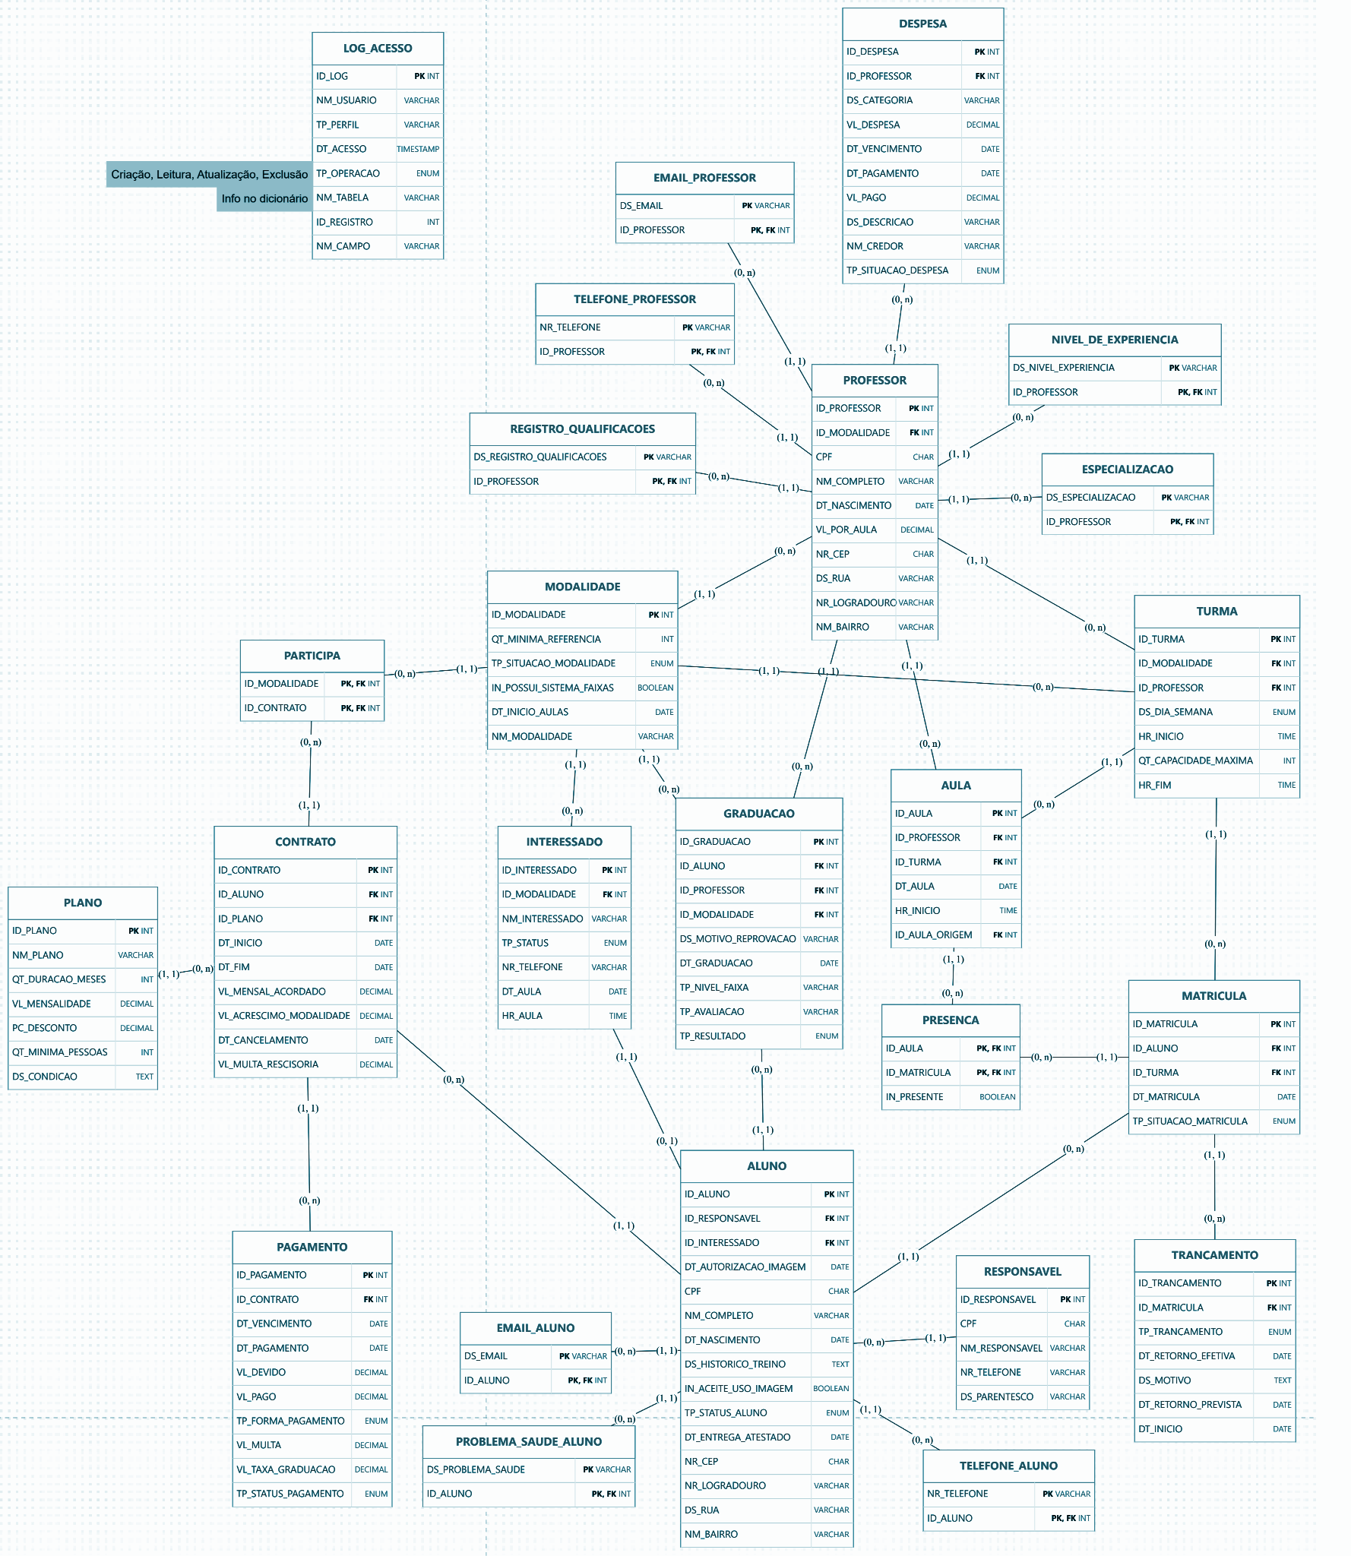
MODELO LOGÍCO

Slide 6



04. DEMONSTRAÇÃO DA IMPLEMENTAÇÃO (SQL RODANDO)
SCRIPT UNIFICADO E MASSA DE DADOS OPERACIONAL NO MYSQL 8.0
CAIXA 1
O Script
Execução de Ponta a Ponta
Arquivo único academia_base_forte_leste.sql✔
Criação DDL e carga DML automatizada ✔
CAIXA 2
Regras e Motor
Motor MySQL 8.0 / InnoDB
Transações ACID ativas ✔
Restrições físicas (CHECK, FK, UNIQUE) aplicando as regras no banco ✔
CAIXA 3
Massa de Teste
2.030 Registros Reais
Dimensionado para o porte da academia ✔
Dados simulados de agosto a novembro de 2026 ✔

Slide 7

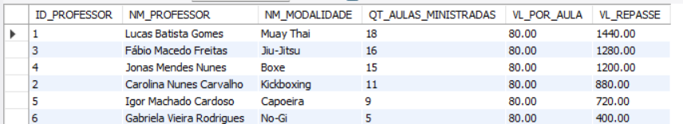
04. DEMONSTRAÇÃO DA IMPLEMENTAÇÃO (SQL RODANDO)
DEMONSTRAÇÃO DE CONSULTAS
Consulta Gerenciais
Repasse do salário professor
Regra de Negócio: QT_AULAS_MINISTRADAS × VL_POR_AULA = VL_REPASSE
SQL Result Output — dbo.fn_CalcularRepasseProfessor()
STATUS DA CONSULTA
✔ Sucesso (6 linhas retornadas)
MODALIDADES CONTABILIZADAS
Muay Thai, Jiu-Jitsu, Boxe, Kickboxing, Capoeira, No-Gi
CAMPOS DE SAÍDA
ID_PROFESSOR | NM_PROFESSOR | QT_AULAS | VL_REPASSE

Slide 8
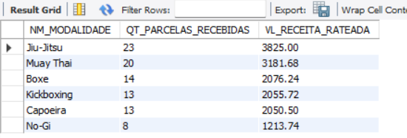
04. DEMONSTRAÇÃO DA IMPLEMENTAÇÃO (SQL RODANDO)
DEMONSTRAÇÃO DE CONSULTAS
Consulta Gerenciais
Valor de receita de cada modalidade
Regra de Negócio: SUM(VL_RECEITA_RATEADA) GROUP BY NM_MODALIDADE
SQL Result Output — vw_receita_modalidade
STATUS DA CONSULTA
✔ Sucesso (6 linhas retornadas)
MODALIDADES CONTABILIZADAS
Jiu-Jitsu, Muay Thai, Boxe, Kickboxing, Capoeira, No-Gi
CAMPOS DE SAÍDA
NM_MODALIDADE | QT_PARCELAS_RECEBIDAS | VL_RECEITA_RATEADA

Slide 9
04. DEMONSTRAÇÃO DA IMPLEMENTAÇÃO (SQL RODANDO)
DEMONSTRAÇÃO DE CONSULTAS
Consulta Auditorial
Turmas com a quantidade mínima de alunos não atingidas
Regra de Negócio: QT_MATRICULAS_ATIVAS < QT_MINIMA_REFERENCIA
SQL Result Output — vw_turmas_abaixo_quorum
STATUS DA CONSULTA
⚠ Alerta (2 turmas abaixo do quórum)
MODALIDADES AFETADAS
Capoeira, No-Gi
CAMPOS DE SAÍDA
ID_TURMA | NM_MODALIDADE | QT_MATRICULAS | DS_ALERTA

Slide 10

04. DEMONSTRAÇÃO DA IMPLEMENTAÇÃO (SQL RODANDO)
DEMONSTRAÇÃO DE CONSULTAS
Consulta Auditorial
Parcela com a situação pendente
Regra de Negócio: TP_STATUS_PAGAMENTO = 'PENDENTE'
SQL Result Output — vw_parcelas_pendentes
STATUS DA CONSULTA
⚠ Alerta (1 parcela pendente)
TITULAR IDENTIFICADO
Carolina Souza Costa (Contrato #14)
CAMPOS DE SAÍDA
ID_PAGAMENTO | NM_TITULAR | DT_VENCIMENTO | TP_STATUS_PAGAMENTO

Slide 11
05. POTENCIAL PARA BI E IA
Transformação dos dados operacionais do MySQL em inteligência de negócio e modelos preditivos.
🗄️ 1. Camada Analítica (SQL)
Tabelas Fato (PAGAMENTO, PRESENCA) e Dimensões (ALUNO, MODALIDADE, TURMA)
Base pronta sem afetar a performance operacional
📊 2. Business Intelligence (BI)
Dashboards no Power BI
Monitoramento de MRR e Inadimplência (5º dia útil)
Taxa de ocupação de turmas e conversão de aulas experimentais
🤖 3. Inteligência Artificial (IA)
Modelos Preditivos em Python
Previsão de Evasão (Churn): Identifica alunos com queda de frequência e atrasos
Recomendação: Sugere novas modalidades por perfil

Slide 12
06. BENEFÍCIOS DIRETOS
Benefícios para a Tomada de Decisão (BI & Gestão)
💰 Controle Financeiro Ativo
Monitoramento de receita por modalidade (G01)
Combate direto à inadimplência pós-vencimento (G02)
👥 Gestão de Capacidade & Ocupação
Visão clara de turmas ociosas ou no teto de 30 alunos (G05)
Otimização contínua e eficiente da grade horária
🥋 Governança Pedagógica & Custos
Travas de frequência mínima para exames de faixa (G09)
Apuração precisa e transparente de repasses docentes (G07)

Slide 13
AGRADECEMOS A ATENÇÃO DE TODOS
PERGUNTAS?

